Slide 1




FEN FAKÜLTESİ
TANITIM

Slide 2
Sunum İçeriği
Fakülte ve Bölümlerin Genel Tanıtımı
Akademik Personel istatistikleri
Öğrenci istatistikleri
Bölümlerin Tanıtımı (Biyoloji, Fizik, Kimya, Matematik bölümleri öğrenci almaktadır.İstatistik-Moleküler Biyoloji ve Genetik henüz öğrenci kabulüne başlamamıştır.)
Araştırma Olanakları, Çalışma iş olanakları ve Fakültemizin avantajları

Slide 3
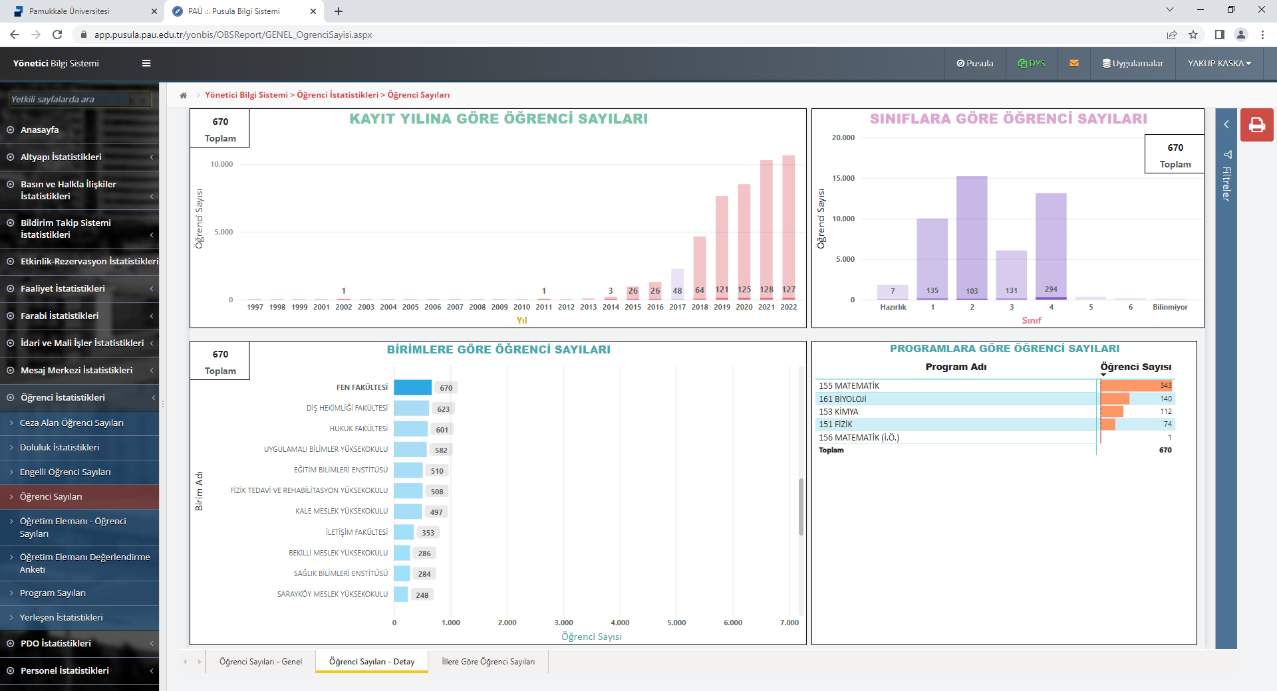
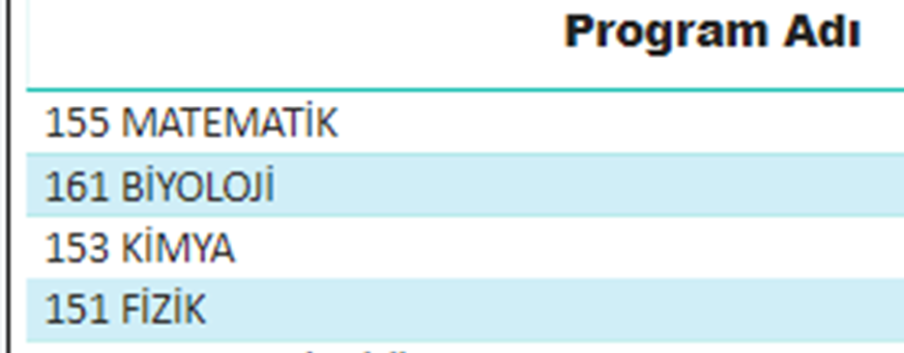
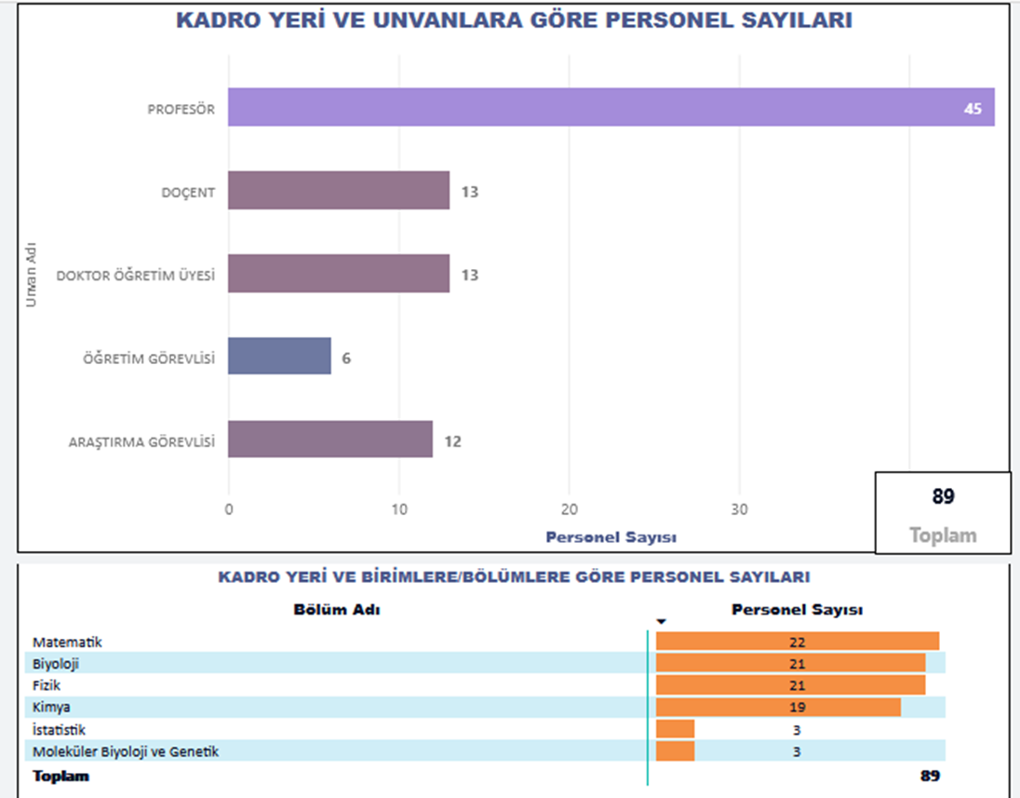
ÖĞRENCİ-AKADEMİK PERSONEL SAYILARI
ABD | Y. Lisans | Doktora
Biyoloji | 48 | 30
Matematik | 39 | 13
Kimya | 24 | 15
Fizik | 14 | 14
Toplam | 125 | 72
670 lisans VE 197 lisansüstü ÖĞRENCİ

Slide 4
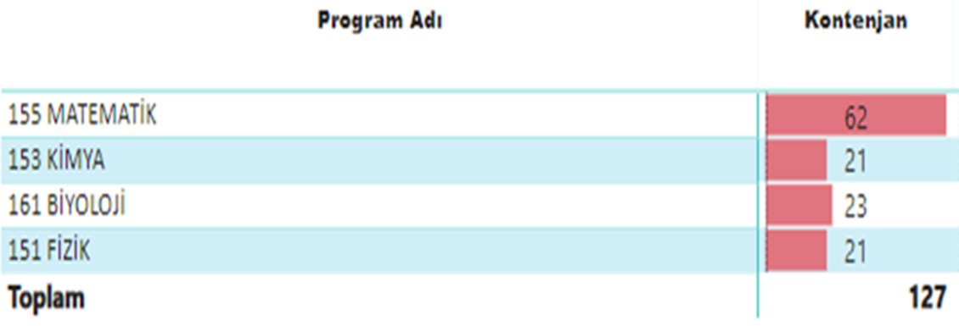
İstatistik Bölümü
Moleküler Biyoloji ve Genetik Bölümü
Henüz öğrenci almaya başlamamıştır.

Slide 5
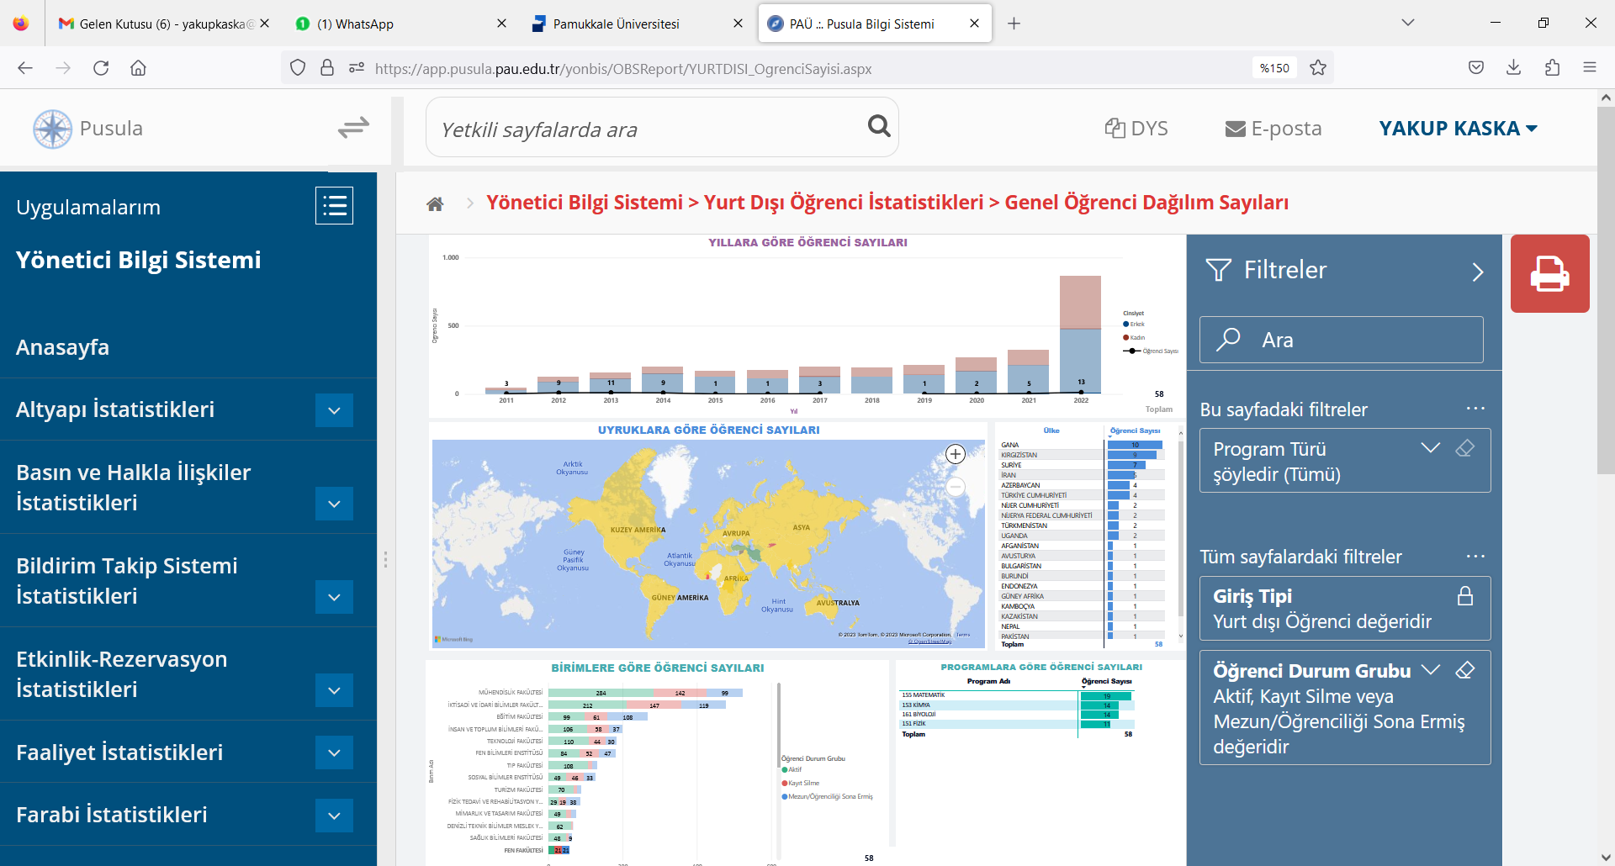
YURTDIŞI ÖĞRENCİ SAYILARI

Slide 6



BİYOLOJİ BÖLÜMÜ

Slide 7
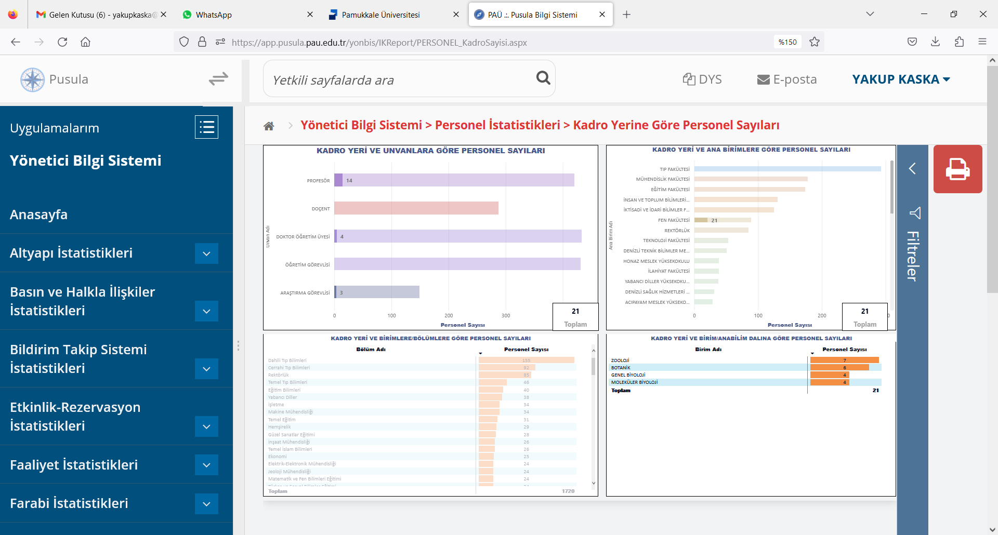
BİYOLOJİ BÖLÜMÜ

Slide 8
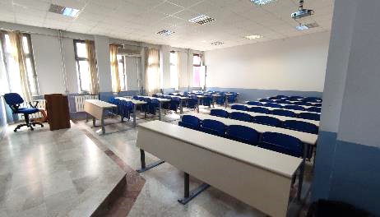
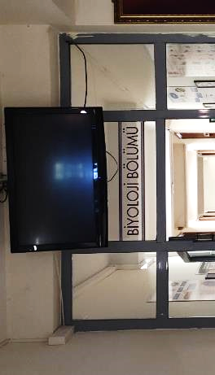
SINIFLAR VE BİLGİLENDİRME EKRANLARI
Biyoloji Bölümü, 1994'te Fen-Edebiyat Fakültesi bünyesinde kurulmuş, ilk öğrencilerini 1999-2000 akademik yılında almıştır.
Bölümümüzde 16 araştırma laboratuvarı, 1 öğrenci laboratuvarı, 1 Bölüm müzesi ve 1 Herbaryum bulunmaktadır.

Slide 9
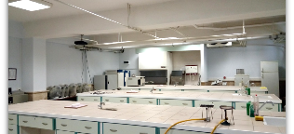
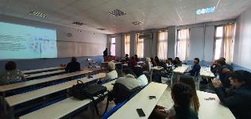
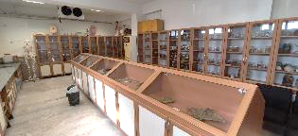
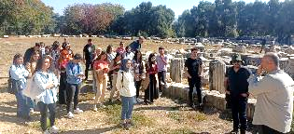
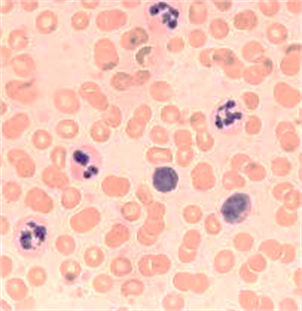
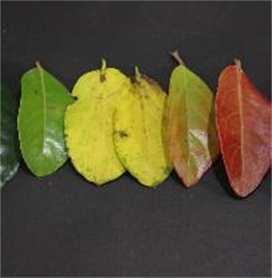
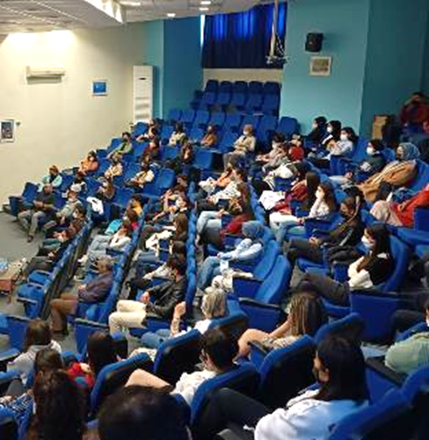
Bu çerçevede lisansüstü seminerler, biyolojik eğitimler, bilimsel konferanslar, teknik geziler, poster günleri, müze ve herbaryum tanıtım çalışmaları vb. aktiviteler gerçekleştirilmektedir.
Avrupa Birliği, Tübitak, Bakanlık destekli projeler sayesinde öğrencilerimize akademik gelişim fırsatlarının yanı sıra burs olanakları da sağlanabilmektedir.
Akademik açıdan donanımlı ve güncel araştırma konuları hakkında bilgi sahibi olacak şekilde yetiştirerek inovatif bir gelecek için hazırlamaktır.
Hedefimiz, biyolojik bilimlerde gün geçtikçe ortaya çıkan önemli alanların araştırılması ile eğitici fırsatlar sunmaktır. 21. yüzyılın bilimi olarak görülen biyoloji bilimi, çevresel politikanın oluşturulmasındaki zorunluluk, biyolojik zenginliklerin korunması ve biyoteknolojiyi kullanan sektörleri etkin hale getirmesi nedeni ile gerek dünya gerekse Türkiye için hayati bir öneme sahiptir.

Slide 10

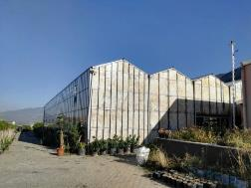
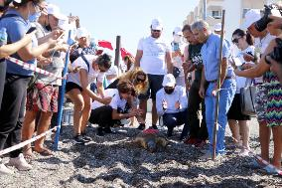
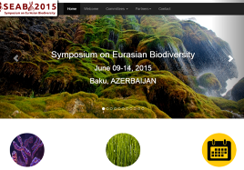


ARAŞTIRMA ve UYGULAMA MERKEZLERİ
BİYOM (Bitki Genetiği ve Tarımsal Biyoteknoloji Uygulama ve Araştırma Merkezi)
Denizli ve Türkiye için ekonomik ve kültürel öneme sahip bitki türlerinin modern teknolojilerle toplanması, karakterize edilmesi, korunması, çoğaltılması ve ıslah edilmesine imkan sağlamaktadır. Merkez ülkemizin kaybolmakta olan bitkisel gen kaynaklarının korunabilmesi için gerekli teknolojilerin geliştirilmesine ev sahipliği yapmaktadır.
DEKAMER (Deniz Kaplumbağaları Araştırma ve Uygulama Merkezi)
Deniz kaplumbağalarının üreme kumsallarında ayrıntılı bilimsel çalışmalar yapmak, yaralı deniz kaplumbağalarının bakım ve tedavilerini yaparak doğal yaşam ortamlarına geri dönmelerini sağlamak, yaralanma ve ölümlerin sebepleri üzerine araştırmalar yaparak, bu konularda kamuoyu ve ilgili tarafları bilgilendirici projeler üretmek gibi çalışmalara imkan sağlamaktadır.
FAGUMER (Flora ve Fauna Araştırma Geliştirme Uygulama ve Araştırma Merkezi)
Denizli ve Türkiye’deki biyolojik zenginliklerin, canlı türlerinin, genetik kaynakların ve ender özellikli doğal alanların belirlenip, tanımlanarak, doğal alan içerisinde (in-situ) ve/veya doğal alan dışında (ex-situ) korunmasını sağlamaktadır.

Slide 11
Bölüm Öğretim Üyelerinin Görev aldığı diğer Araştırma Merkezleri
Botanik Bahçesi Uygulama ve Araştırma Merkezi
Hayvan Islahı ve Genetik Uygulama ve Araştırma Merkezi
Tohum Islahı ve Genetik Uygulama ve Araştırma Merkezi

Slide 12


PAMUKKALE ÜNİVERSİTESİ
FEN FAKÜLTESİ
FİZİK BÖLÜMÜ
1992
Fizik Bölümü Kuruluşu
1994
Lisans ve Yüksek Lisans Eğitimine Başlangıç
2008
Doktora Programına Başlangıç
2023 -
Her yıl lisans ve lisansüstü öğrenciler ile eğiti- öğretime ve araştırmalara devam edilmektedir.
Tüm felsefe, ağaç gibidir: kök, gövde ve dallar. Kökleri fizikötesi, gövdesi fizik ve dalları da diğer bilimleri oluşturur.

Slide 13
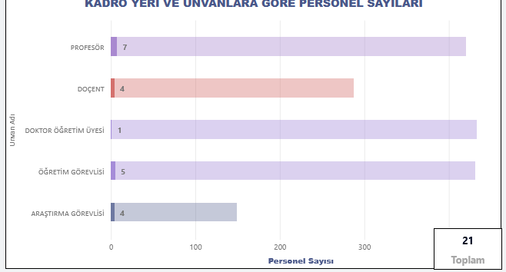
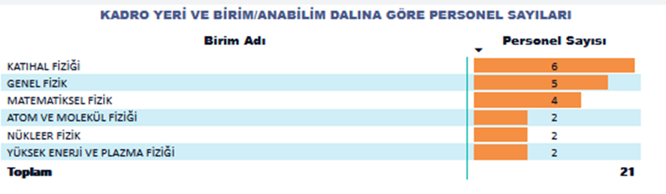
FİZİK BÖLÜMÜ

Slide 14

MİSYON VE VİZYON
Bilim ve evrensel değerler ışığında uluslararası düzeyde fizik eğitimi vermek ve araştırma yapmak.
Mezunlarının kolayca iş bulabildiği uygulamalı fizik alanında tematik bir bölüm yaratmak.

Slide 15
ÖĞRENCİ LABORATUVARLARI
ARAŞTIRMA LABORATUVARLARI
ANABİLİM DALLARI
Atom ve Molekül Fiziği
Katıhal Fiziği
Nükleer Fizik
Genel Fizik
Matematiksel Fizik
Yüksek Enerji ve Plazma Fiziği
Genel Fizik–I Laboratuvarı
Genel Fizik–III Laboratuvarı
Optik Laboratuvarı
Manyetizma Laboratuvarı
Elektronik Laboratuvarı
Atom ve Çekirdek Fiziği Laboratuvarı
Hesaplamalı Fizik Laboratuvarı
Malzeme Fiziği Simülasyon Laboratuvarı
Tek Kristal Numune Hazırlama Laboratuvarı
Yarıiletken Büyütme ve Karakterizasyon Laboratuvarı
Süperiletkenlik ve İletkenlik Ölçüm Laboratuvarı
YÜZEY KAPLAMA, YÖK tarafından öncelikli alan olarak Üniversitemizi de dahil ederek Fizik, Kimya bölümlerinde öncelikli araştırma imkanı sunmuştur.

Slide 16
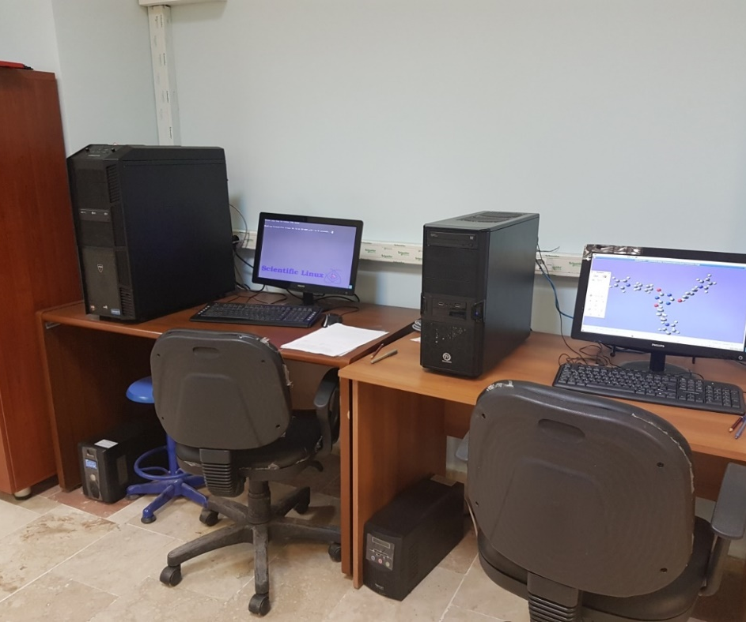
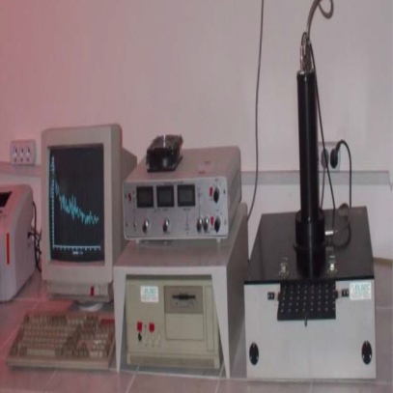
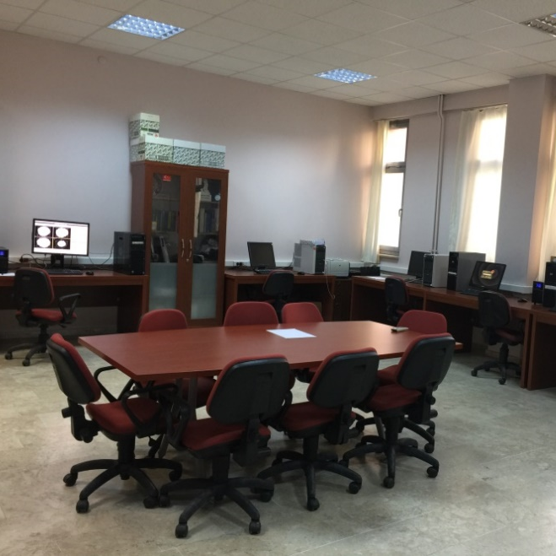
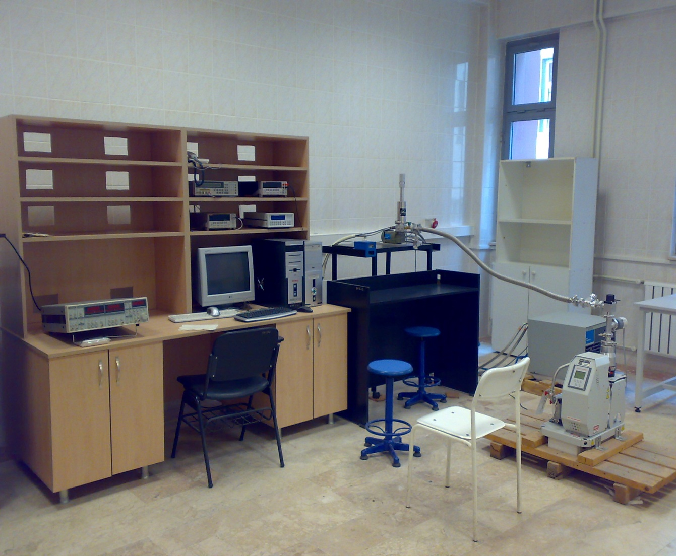
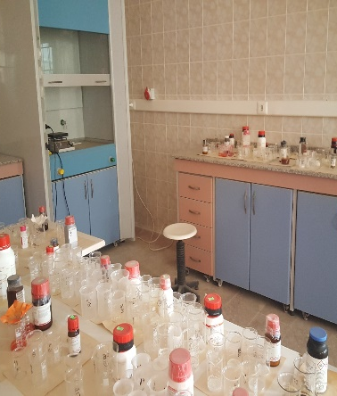
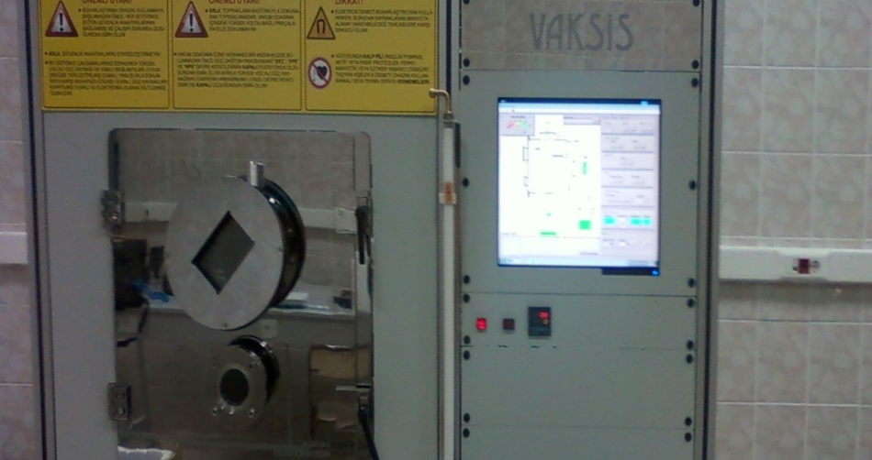
ARAŞTIRMA FAALİYETLERİ
Süper iletkenliklerin elektrik ve manyetik özelliklerinin incelenmesi
Riemannsal olmayan uzay zamanlarda spinör, dilaton ve gravitasyon modelleri.
Metallerin ve alaşımların yapılarının, termodinamik ve iletim özelliklerinin moleküler dinamik benzetişim ile incelenmesi.
Optik uyarılmalı lüminesans yöntemiyle yaş tayinleri yapılması.
Kristal büyütme, elektrik ve optik özelliklerin belirlenmesi.
Termal buharlaşmayla yapılan ince filmler, elektrik ve optik özelliklerinin belirlenmesi.
Gamma ışınlarına maruz bırakılan kimyasal ve biyolojik numunelerdeki hasarların.

Slide 17
FİZİK MEZUNLARI NERELERDE ÇALIŞIR?
AKADEMİK ARAŞTIRMA: Üniversitelerde veya araştırma enstitülerinde teorik ve deneysel fizikçi olarak, yeni fenomenleri ve olayları anlamak ve açıklamak için araştırmalar yürütürler.
ENDÜSTRİYEL ARAŞTIRMA VE GELİŞTİRME (AR-GE): Özel sektördeki şirketlerde, teknoloji firmalarında ve endüstriyel laboratuvarlarda ve TÜBİTAK, ASELSAN, HAVELSAN, TENMAK gibi devlet veya büyük savunma kuruluşlarında çalışarak, yeni teknolojilerin geliştirilmesi, ürün iyileştirmeleri ve yenilikçi çözümler için AR-GE çalışmalarına katılabilirler.
TEKNOLOJİ SEKTÖRÜ: Elektronik, bilgisayar, haberleşme ve diğer teknoloji odaklı alanlarda yazılım mühendisliği, veri analitiği, yapay zeka ve makine öğrenimi gibi alanlarda rol alabilirler.
ENERJİ SEKTÖRÜ: Nükleer enerji, güneş enerjisi, rüzgar enerjisi gibi enerji kaynakları üzerinde enerji verimliliği ve sürdürülebilirlik çalışmalarına katkıda bulunabilirler.
TIBBİ FİZİK: Tıp, radyasyon onkolojisi, radyodiagnostik ve nükleer tıp gibi alanlarda tıbbi cihazların geliştirilmesi ve kullanımı için çalışabilirler.
FİNANS VE FİNANSAL MODELLEME: Finans sektöründe, risk analizi, finansal modelleme ve türev ürünlerin değerlemesi gibi alanlarda yer alabilirler
EĞİTİM: Formasyon eğitimi alarak çeşitli eğitim kurumlarında öğretmen olarak görev alabilirler.
PATENT VE YASAL DANIŞMANLIK: Yeni teknolojilerin patent süreçleri ve yasal konularda uzmanlık sağlayarak danışmanlık yapabilirler.

Slide 18
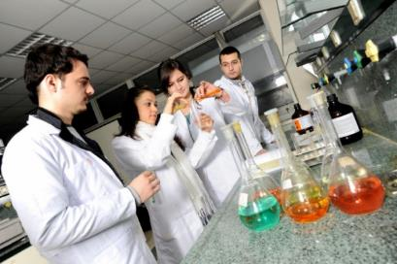


KİMYA BÖLÜMÜ
Kimya Bölümü 1994 yılında kurulmuştur.
Aynı yıl içerisinde ilk kez Eğitim-Öğretim faaliyetlerine başlamıştır.

Slide 19
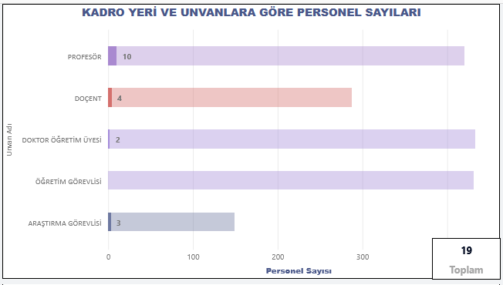

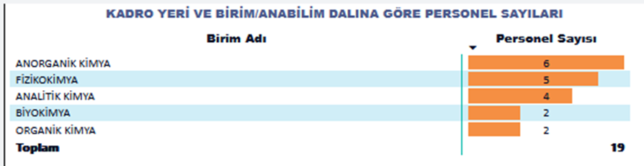
KİMYA BÖLÜMÜ

Slide 20
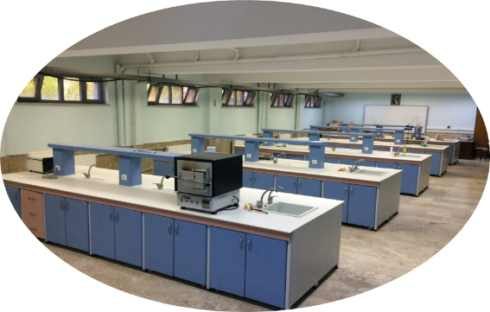
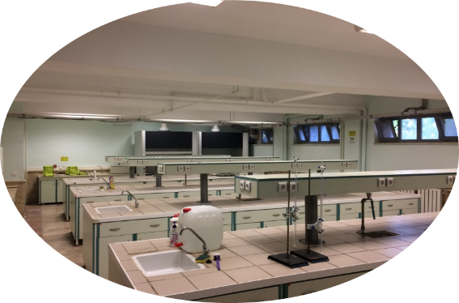
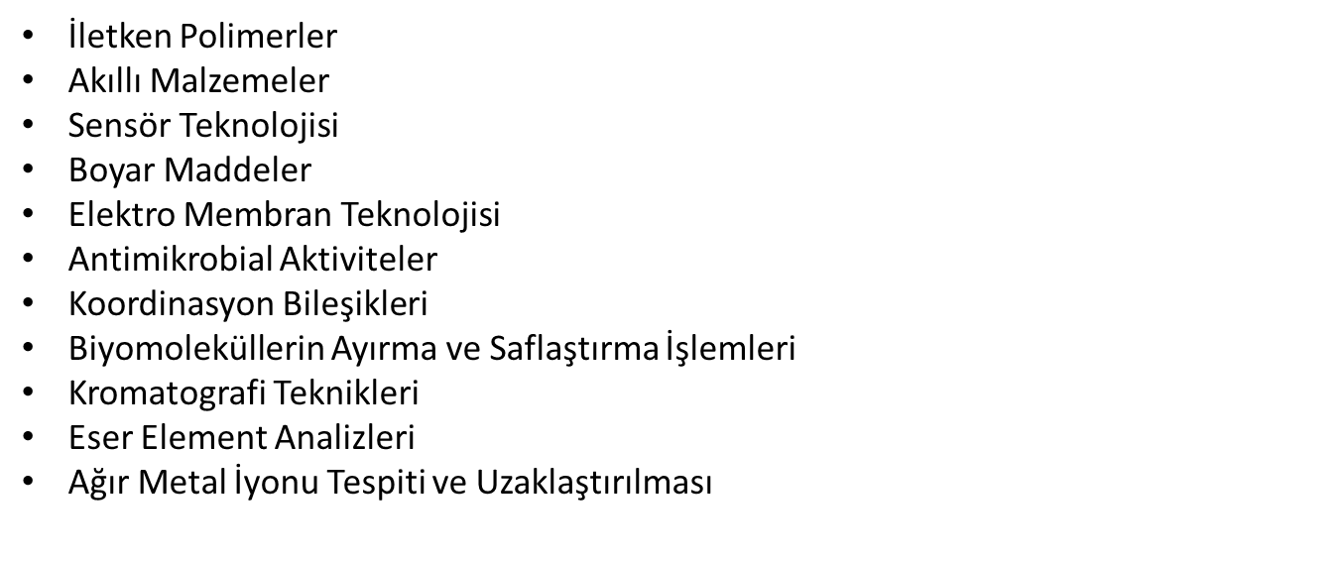
KİMYA BÖLÜMÜ ÖĞRENCİ ve ARAŞTIRMA LABORATUVARLARI

Slide 21

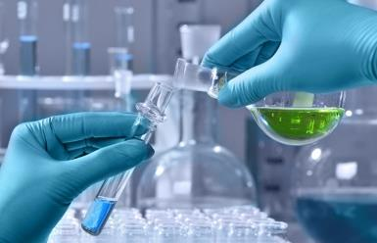
STAJ ve ERASMUS DEĞİŞİM PROGRAMLARI
KİMYA BÖLÜMÜNDA STAJ ZORUNLUDUR DİĞER BÖLÜMLER İSTEĞE BAĞLI STAJ YAPABİLİRLER.
LLP/Erasmus programı size bir Avrupa Birliği ülkesinde 1 ya da 2 dönem eğitim görebilme ve 3 ila 12 ay süresince staj yapma imkanı sunmaktadır.
Erasmus öğrenci başvuruları her sene 1 Ağustos-30 Eylül tarihleri arasında yapılır.
Başvuracak öğrencinin akademik not ortalaması 4 üzerinden en 2 ve üstü olmalıdır. Seçmelerde %50 not ortalaması, %50 dil sınav notuna göre değerlendirme yapılır.

Slide 22
KİMYAGER ÇALIŞMA OLANAKLARI
– Laboratuvar Kimyasalları ve Araç Gereçleri
– Gıda Analiz Laboratuvarları
– Su ve Atık Su Analiz Laboratuvarları
– Çevre Analiz Laboratuvarları
– Biyokimya Laboratuvarları
– Bilimsel Araştırma Merkezleri ve Hastane Laboratuvarları
– Kalite Sertifikasyon Eğitim ve Çevre
– Danışmanlık Firmaları
– İş Güvenliği Uzmanlığı
– Tehlikeli Madde Güvenlik Danışmanlığı
– Kamu veya özel sektöre ait kimyasal madde üreten ve kullanan endüstri kuruluşlarının AR-GE, kalite kontrol, üretim planlama ve geliştirme bölümleri
– Kimyasal ürün ve laboratuar cihazları satış ve servis şirketleri
Plastik
Boya
Deri
İlaç
Gıda
Cam
Metal
Tekstil
Çimento
Deterjan-Sabun
Seramik
Kağıt
Petrokimya
Kozmetik

Slide 23

MATEMATİK BÖLÜMÜ

Slide 24

MATEMATİK BÖLÜMÜ

Slide 25
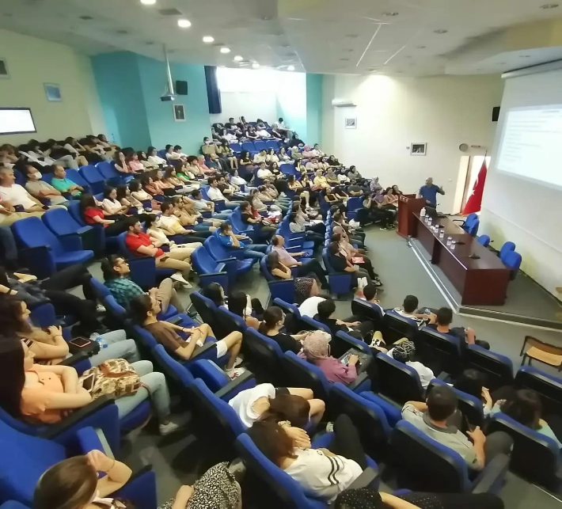

Bir matematikçi sanmaz fakat bilir, inandırmaya çalışmaz çünkü ispat eder.
İlk öğrencilerini 1994 yılında almıştır.
Bölümümüz, yurtiçi ve yurtdışından araştırmacıların konuşmaları ve bölümümüzün düzenlenmesinde rol oynadığı uluslararası konferanslar düzenlemektedir.
Denizli'mize ve ülkemizde bilimin gelişmesine katkı sağlamaya devam etmektedir.
Bölümümüz tarafından, daha önce gerçekleştirilen konferanslar bünyesinde, satranç turnuvaları ve matematik olimpiyatları düzenlenmiş ve ilimizin en iyileri bu turnuvalarda yarışmıştır.

Slide 26
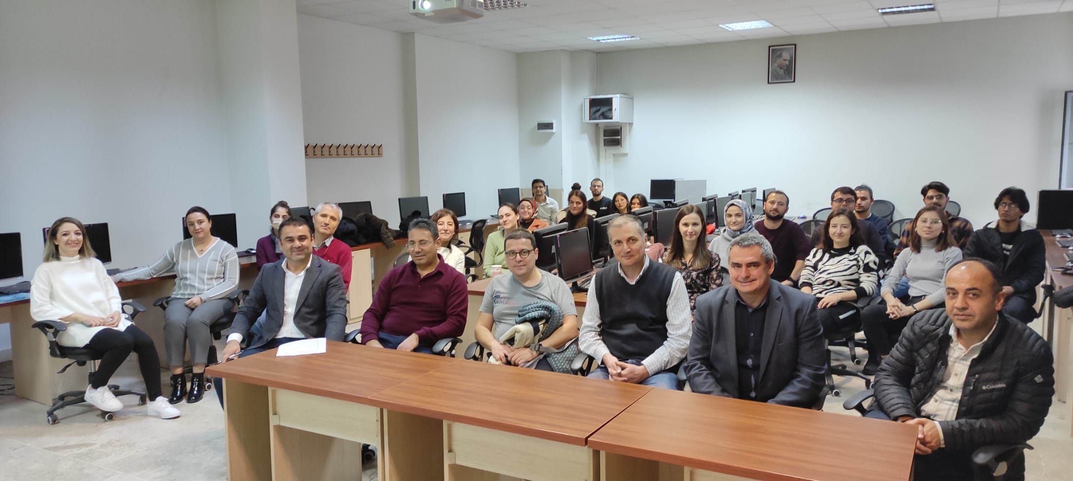
AMAÇ
Matematik Bölümünün Amacı; Yeni matematik bilgisi üretebilecek sosyal bilimlerle işbirliği içerisinde iş yaşamında karşılaştığı sorunların matematiksel modelini oluşturup çözebilecek, analitik düşünmeyi yaygınlaştırabilecek, toplumun ve bireyin gelişmesine katkıda bulunabilecek bireyler yetiştirmektir.

Slide 27
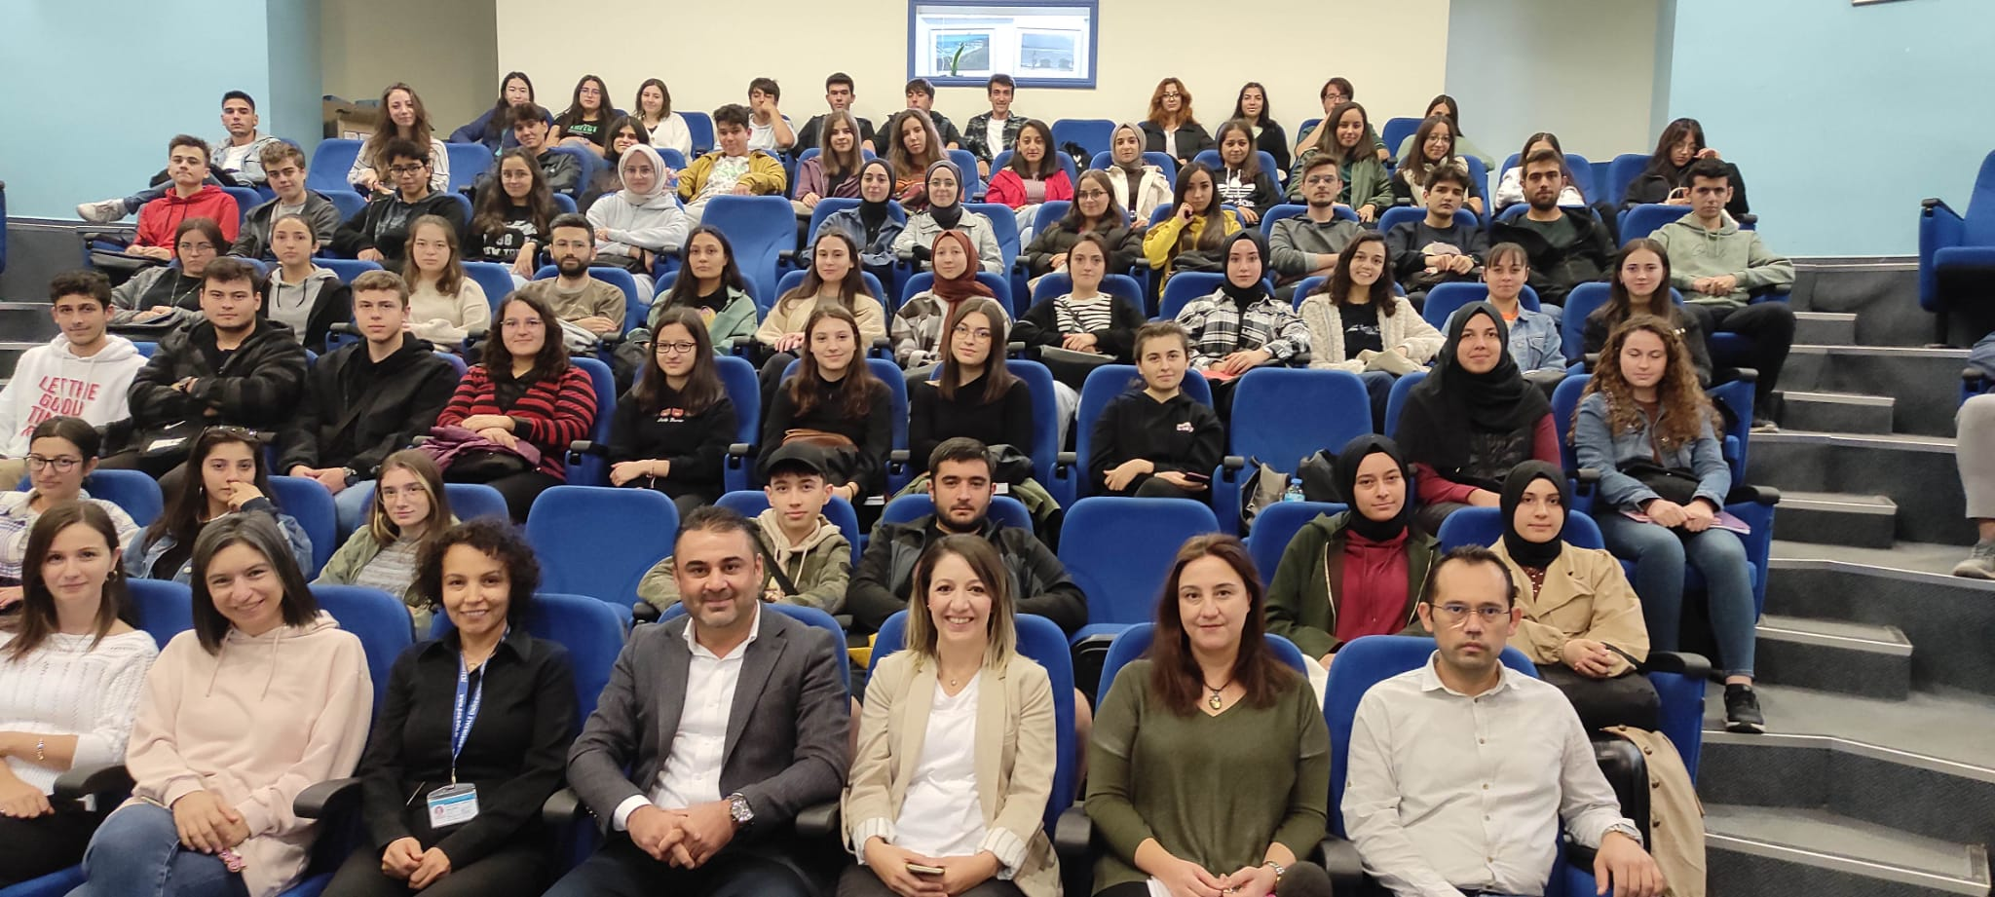
MİSYON
Matematik Bölümünün Misyonu; Pamukkale Üniversitesi genelinde lisansüstü öğretimine katkımızı artırmak, teorik ve uygulamalı matematik alanlarında dinamik ve üretken bir kadro oluşturmak, lisansüstü öğretime Matematik Bölümü içinden nitelikli elaman talebini artıracak aktif girişimlerde bulunmak, lisans ve lisansüstü öğretimini bölüm misyonu doğrultusunda yapılandırmak.

Slide 28
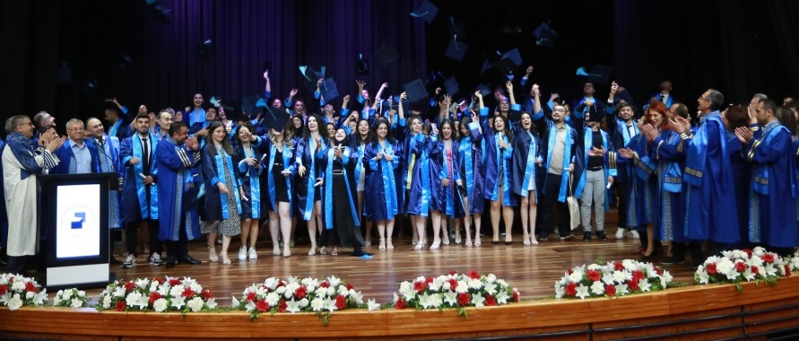
VİZYON
Bölümümüzün Vizyonu; Uluslararası düzeyde en iyi eğitimi veren Matematik Bölümleri arasında olmak öncelikli hedeflerimiz arasındadır. Toplumsal sorumluluk bilicinde olarak, ülke ve dünya toplumlarının mevcut ve gelecekteki ihtiyaçlarına cevap veren, yeni teknolojileri kullanıp geliştirebilen, bilimin dili olan Matematiği yerince kullanabilen, alanında aktif rol alabilecek matematikçiler yetiştirmektir.

Slide 29
Fakültemiz Bölümlerinde Eğitim Avantajları
Yeni YÖK" olarak stratejik alanlar olarak belirlenen temel bilimler (fizik, kimya, biyoloji, matematik) lisans programlarına ilk 15 tercihinde yer veren ve ilgili programa ilk 3 sırada yerleşen öğrencilere öğrenim süreleri boyunca aylık burs YÖK tarafından verilmektedir.
https://www.yok.gov.tr/Sayfalar/Haberler/2020/yok-destek-burslarina-devam-ediyor.aspx

Slide 30
89 Akademik personelimiz mevcut olup Fakültemizde 7 öğrenciye bir akademik personel ile en iyi eğitim ve araştırma imkanının sunulduğu Fakültelerden biridir.
Uluslararası standartlarda hizmet veren bir üniversitenin en temel fakültesinde, bilginin teknolojiye dönüşmesi ve topluma aktarılması hususunda çalışmalar yapılmakta ve mezunlar uluslararası standartlarda birer araştırmacı olarak mezun olmaktadır. (1341 SCI kapsamlı yayın sayısı, 2022 yılında üretilen 87 SCI Makale)
ERASMUS değişim ve staj programlarından yararlanabilmekte ve yan dal yaparak uluslararası tecrübeye sahip olmaktadır.
Çift Ana Dal – Yan Dal imkanı ile ilginize göre ilave dersler alabilmektesiniz.
Ulusal ve Uluslararası düzeyde eğitim-öğretim ve araştırma faaliyetleri yürütülmektedir.
Yüksel kaliteli bilimsel ve akademik çalışmalar yapabilecek mezunlar verilmektedir.
Öncelikli alanlarda araştırmalar yapan laboratuvar ile Ulusal ve Uluslararası alanda tanınan bir Fakülte olmak için planlamalar yapmaktadır.
Mezunlar; Hastane, Laboratuvar, Devlet Araştırma Kurumları, Bakanlıklarda görev almaktadır.
Pedegojik Formasyon eğitimi alanlar Milli Eğitim ve özel okullarda öğretmen olarak da görev yapmaktadır.

